Slide 1
Preuve Répondre aux incidents et aux demandes d’assistance et évolution

Slide 2
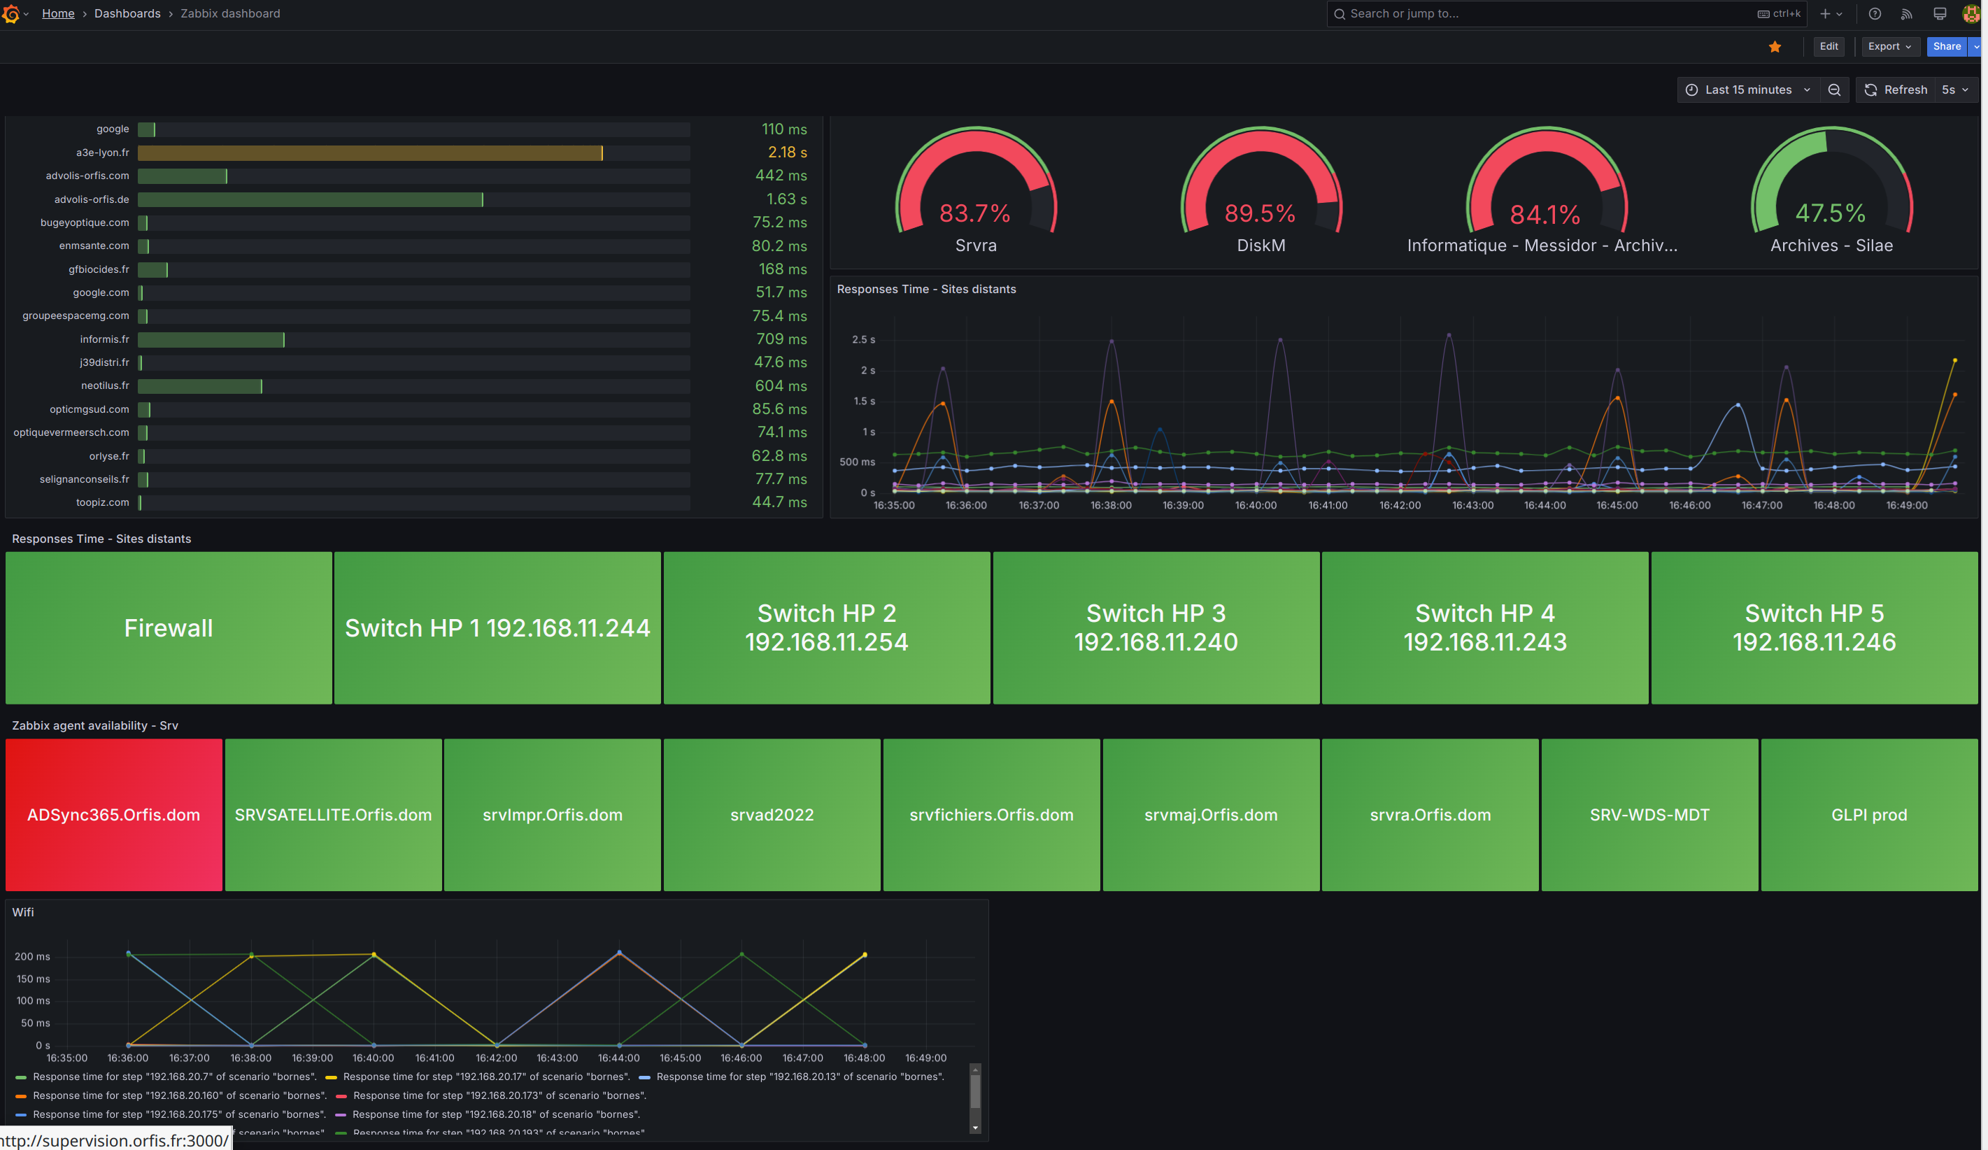

Slide 3
Création de catégories spécifiques

Slide 4
Suivi des demandes par mails

Slide 5
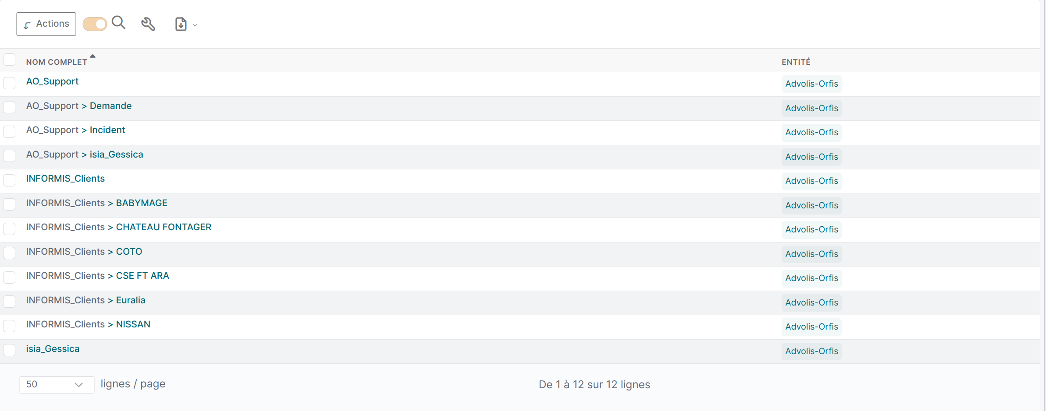
Mise en place d’une infrastructure de GLPI

Slide 6
Mise en place d’une infrastructure de GLPI

Slide 7
Conclusion
Concernant la mise en place d’un outils de collecte, suivi et traitements des demandes, GLPI permet de cocher toutes ces cases. Je l’ai donc implémenter dans la structure de l’entreprise et plus généralement déployer sur la DMZ une fois que touts les réglages on été effectuer.

